Slide 1
Recap Ultrasonic sensor/FreeMaster
Carlo Schuler
Andreas Walker

Slide 2
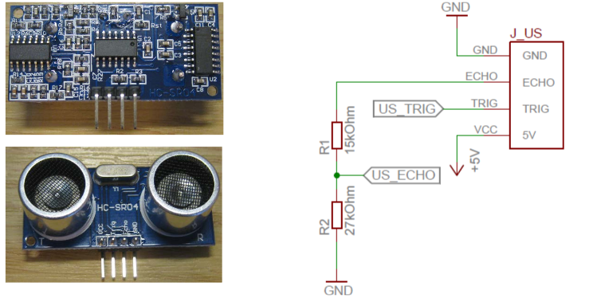
HC-SR04 Sensor
VCC/Trig = 5V
Echo = 3.3V (Spannungsteiler)

Slide 3
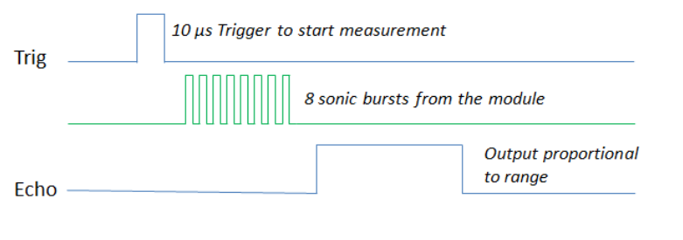
HC-SR04 Zeitdiagramm

Slide 4
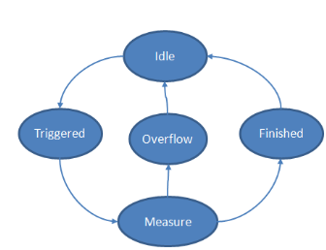
Zustandsdiagramm

Slide 5
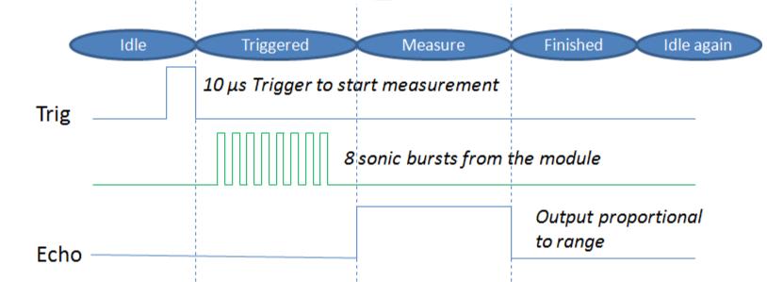
Zeit- und Zustandsdiagramm

Slide 6
Echozeit -> Abstand
Echo -> Schallgeschwindigkeit
Abhängig von Temperatur, Luftfeuchtigkeit, Luftdichte
(ca. 340 m/s)
-> 58 us/cm -> Weg hin und zurück
-> 29 us/cm

Slide 7
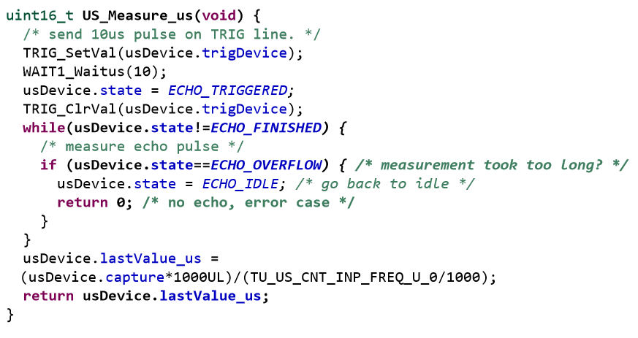

Slide 8
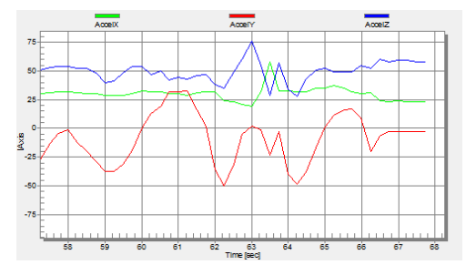
FreeMaster
Betrachtung globaler Variablen in Echtzeit
Ändern von Variablen über Hostprogramm

Slide 9
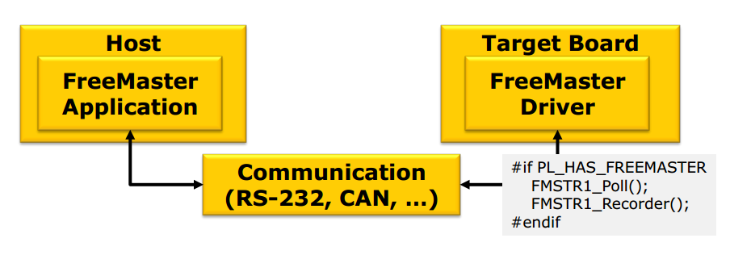
Architektur

Slide 10
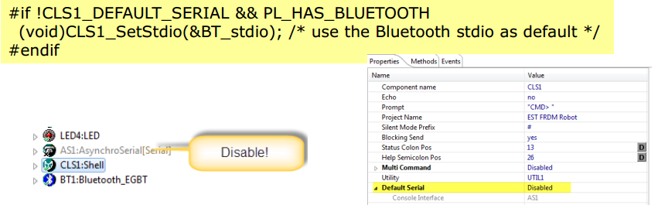
Konfiguration FreeMaster
Freemaster Komponente hinzufügen
UART in Shell Komponente disablen,
in Shell_Init StdIO anpassen

Slide 11
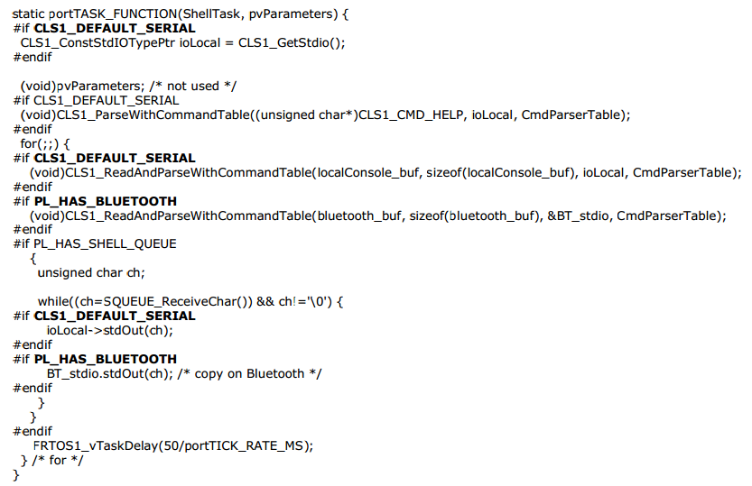
3. Shell.c anpassen

Slide 12

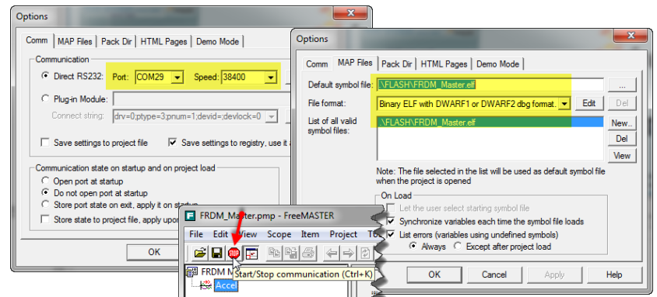
4. Application.c
4. FreeMaster mit FRDM verbinden

